Slide 1
Explora amb la micro:bit
MÒDUL 2: ANEM A LA MUNTANYA AMB LA MICRO:BIT

Slide 2
Continguts del mòdul 2:
M2.R1 Comptador de passos
M2.R2 Fem un termòmetre
M2.R3 Detectem la llum
M2.R4 Mesurem la humitat dels boscos
M2.R5 No perdis el nord
M2.R6 Compte que fa pujada!
M2.R7 Rellotge esportiu
Notes:
<a href="https://www.freepik.es/vectores/comida">Vector de Comida creado por rawpixel.com - www.freepik.es</a>

Slide 3
M2 R1.
COMPTADOR DE PASSOS

Slide 4
M2 R1. Comptador de passos
Sabies que…?
Anomenem comportament sedentari aquell comportament que suposa passar molta estona sense moure’ns gaire al llarg del dia.
Els comportaments sedentaris típics inclouen veure la tele, jugar a consoles, utilitzar l’ordinador, conduir un automòbil, llegir, etc. Estudis recents han demostrat que el sedentarisme és un risc per a la salut tan important com no fer suficient activitat física o com fumar.
Què podem fer per trencar amb el comportament sedentari? És recomanable incloure a la rutina diària algun tipus d’activitat física. Aquesta activitat pot ser des de caminar fins a algun esport que ens agradi (patinar, córrer, ballar, nedar, practicar esports en equip com futbol, bàsquet…), utilitzar escales en lloc d’ascensors, etc.
És important començar amb petites sessions d’activitat física i augmentar-ne gradualment la freqüència, la intensitat i la durada en el temps.
Sabies que...?
Explora i investiga
Estructura del programa
Blocs necessaris
Programa
Comprova-ho!
Millores i ampliacions
Icones flaticon.es

Slide 5
M2 R1. Comptador de passos
El repte
Ets una persona activa?
Acostumes a anar caminant a l’institut? Saps quantes passes fas durant el dia?
Programa la teva micro:bit perquè t’ajudi a comptar els passos que fas durant el dia: fem un podòmetre!
Per realitzar aquest repte, hem de programar l’acceleròmetre, que és el sensor de la placa micro:bit que detecta el seu moviment.
Cada cop que es mogui la placa, la pantalla de la micro:bit mostrarà el nombre acumulat de passes (1, 2, 3, 4...).
Incorpora-hi també un cronòmetre que ens ajudi a mesurar el temps que estem caminant.
Sabies que...?
Explora i investiga
Estructura del programa
Blocs necessaris
Programa
Comprova-ho!
Millores i ampliacions

Slide 6
M2 R1. Comptador de passos
Farem servir la variable passos per emmagatzemar el nombre de passos que fem.
Com programem el cronòmetre?
Botó A : inici del cronòmetre.
Botó B : parada del cronòmetre.
Hauràs de crear dues variables:
Variable temps: emmagatzema el temps que ha passat d'ençà que es prem el botó A. Incrementarà 1 segon sempre que no s’hagi premut el botó B.
Variable crono: fem servir aquesta variable per detectar si el botó A o B s’han premut:
Quan es prem el botó A, la variable pren el valor 1.
Si el botó B s’ha premut, la variable valdrà 0, i es pararà el cronòmetre.
Per últim, programem que, en prémer el botó B, es mostri la variable temps a la pantalla.
Estructura del programa
Sabies que...?
Explora i investiga
Estructura del programa
Blocs necessaris
Programa
Comprova-ho!
Millores i ampliacions

Slide 7
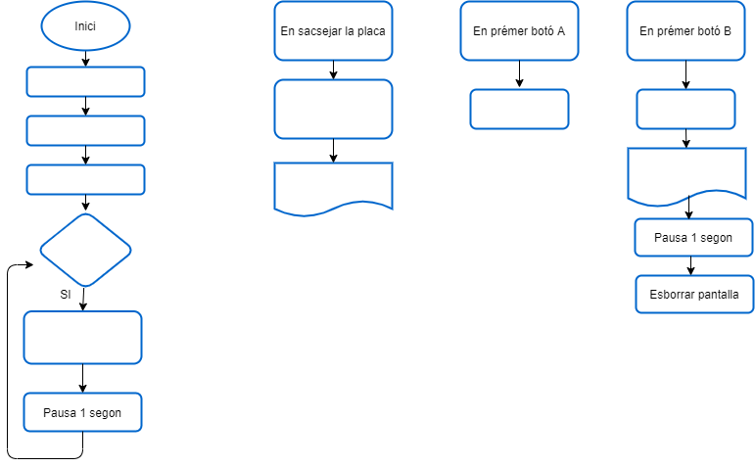
M2 R1. Comptador de passos
Diagrames de flux
Abans de programar, respon les següents qüestions:
Com programaràs l’inici del cronòmetre?
Com programaràs la parada del cronòmetre?
Com

Slide 8
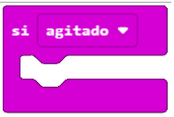
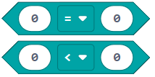
M2 R1. Comptador de passos
Blocs necessaris
Executa el codi introduït en sacsejar la placa.
Operadors de comparació. Donen com a resultat un valor booleà (Vertader/Fals).
Es fan servir dins una estructura condicional per comprovar si el valor és igual a un valor desitjat.
Assigna un valor a la variable.
Incrementa el valor de la variable amb el valor que hi ha escrit.
Sabies que...?
Explora i investiga
Estructura del programa
Blocs necessaris
Programa
Comprova-ho
Millores i ampliacions
Mostra la icona seleccionada per la pantalla de la micro:bit.
https://makecode.microbit.org/

Slide 9
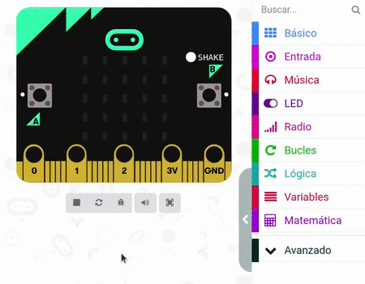
M2 R1. Comptador de passos
Observem que al simulador s’hi pot veure el programa sense necessitat de descarregar-lo a la placa.
1. Tria una ruta saludable del teu poble o ciutat, o qualsevol ruta que facis caminant habitualment.
2. Programa la micro:bit perquè faci un recompte dels passos que fas en realitzar aquesta ruta.
3. Fes servir la placa en un itinerari, i compara els teus resultats amb la resta de companys. Qui ha fet més passes?
4. Amb ajuda del cronòmetre mesura el temps que has estat caminant.
Programa
Sabies que...?
Explora i investiga
Estructura del programa
Blocs necessaris
Programa
Comprova-ho
Millores i ampliacions
https://makecode.microbit.org/

Slide 10
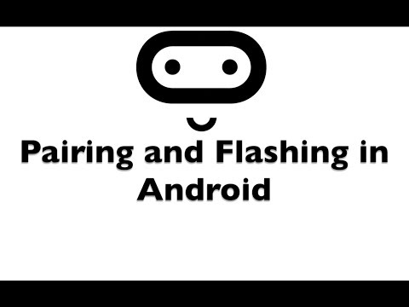
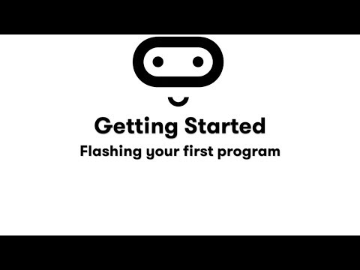
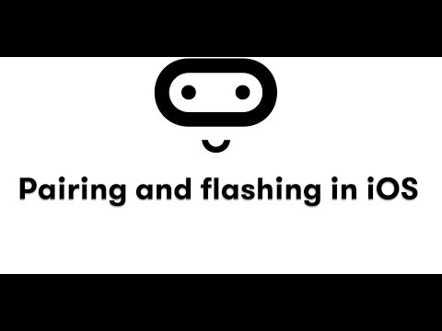
M2 R1. Comptador de passos
Fem-ho!
Transferim el programa a la placa.
Si ho fem des de l’ordinador:
Cal que la placa estigui connectada a l’ordinador mitjançant un cable micro USB.
Si utilitzem una tauleta digital:
Utilitzarem la connexió Bluetooth per
transferir els programes a la placa.
Sabies que...?
Explora i investiga
Estructura del programa
Blocs necessaris
Programa
Comprova-ho
Millores i ampliacions

Slide 11
M2 R1. Comptador de passos
Et proposem els següents reptes finals:
Proposta 1. Programa una reinicialització o “reset” quan es premin els dos botons a la vegada (A i B). Les variables passos i temps hauran de reinicialitzar el seu valor a 0.
Proposta 2. Afegeix un compte enrere en pressionar el botó A perquè la persona que fa servir el podòmetre es prepari abans de començar a caminar.
Proposta 3. Mesura quina és la longitud del teu pas, i inventa una fórmula que pugui convertir el nombre de passos en distància i mostrar-ho per la micro:bit.
Millores i ampliacions
Sabies que...?
Explora i investiga
Estructura del programa
Blocs necessaris
Programa
Comprova-ho
Millores i ampliacions

Slide 12
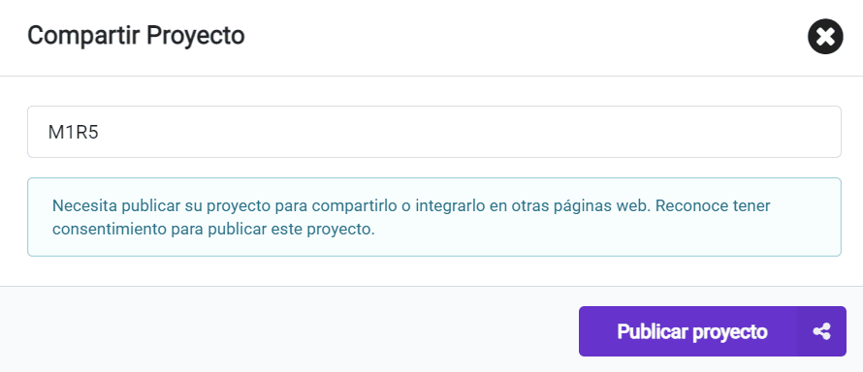
Compartim el projecte?
Al MakeCode seleccionem “compartir”.
Posem un nom al projecte i premem “publicar proyecto”. Se’ns crearà l’enllaç que podrem copiar i compartir.

Slide 13
M2 R2. FEM UN
TERMÒMETRE

Slide 14
M2 R2. Fem un termòmetre
Sabies que…?
A la muntanya les condicions climatològiques poden variar molt ràpidament.
És convenient informar-se de les condicions meteorològiques previstes.
Recomanacions genèriques:
A l’estiu:
No fer activitat intensa durant les hores de més calor.
Portar aigua i hidratar-se cada poc temps.
Posar-se protecció solar cada 2 hores.
Utilitzar gorres.
A l’hivern:
Portar roba d'abrigar adequada.
Informar-se abans de sortir de possibles onades de fred.
Disposar de peces de roba que protegeixin del vent (tallavent).
Convé portar un impermeable o paraigua per utilitzar en cas de pluja.
Sabies que...?
Explora i investiga
Estructura del programa
Blocs necessaris
Programa
Comprova-ho
Millores i ampliacions
Icones flaticon.es
Notes:
http://educacio.gencat.cat/ca/arees-actuacio/families/recursos/recomanacions/descans/

Slide 15
M2 R2. Fem un termòmetre
Explora i investiga
Quines creus que són les temperatures “extremes” a la muntanya que poden comportar algun possible risc? Pensa que seran diferents a l’estiu i a l’hivern, i que sempre aniran en funció de la preparació i l’equipament.
Imagineu que fem una sortida a un pic d’alta muntanya.
Programarem la micro:bit perquè sigui un termòmetre-alarma de temperatura.
Afegirem un so d’alarma si la temperatura excedeix o disminueix d’uns llindars prefixats.
Crearem una variable perquè memoritzi la temperatura més alta registrada.
Estructura del programa
Sabies que...?
Explora i investiga
Estructura del programa
Blocs necessaris
Programa
Comprova-ho!
Millores i ampliacions

Slide 16
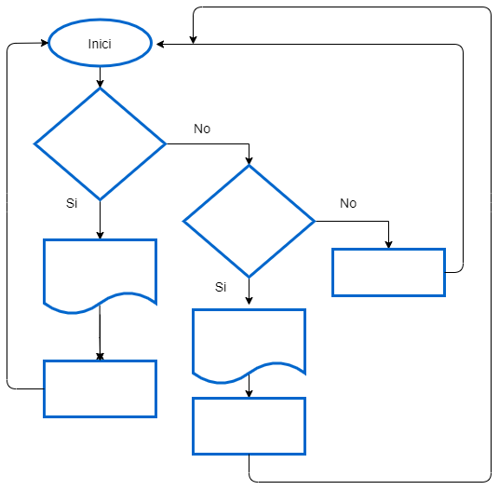
M2 R2. Fem un termòmetre
Estructura del programa
Programem el sensor de temperatura.
Botó A: mostra la temperatura.
Botó B: mostra la temperatura màxima mesurada.
Quina estructura faràs servir? Quines variables?
Programa l’alarma. Aquest diagrama de flux t’ha de servir de guia.
https://makecode.microbit.org/

Slide 17
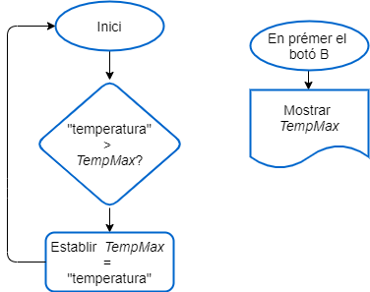
M2 R2. Fem un termòmetre
Estructura del programa
Programem el botó B per tal que sempre mostri la temperatura màxima mesurada.
Quina estructura faràs servir? Quines variables?
https://makecode.microbit.org/

Slide 18
M2 R2. Fem un termòmetre
Blocs necessaris
Indica la temperatura actual en centígrads (mètrica).
Assigna un valor a la variable.
Operadors de comparació.
Esborra la pantalla de LEDs de la micro:bit.
Sabies que...?
Explora i investiga
Estructura del programa
Blocs necessaris
Programa
Comprova-ho
Millores i ampliacions
https://makecode.microbit.org/

Slide 19
M2 R2. Fem un termòmetre
Fem-ho!
Transferim el programa a la placa.
Si ho fem des de l’ordinador:
Cal que la placa estigui connectada a l’ordinador mitjançant un cable micro USB.
Si utilitzem una tauleta digital:
Utilitzarem la connexió Bluetooth per
transferir els programes a la placa.
Sabies que...?
El repte
Estructura del programa
Blocs necessaris
Programa
Fem-ho!
Millores i ampliacions

Slide 20
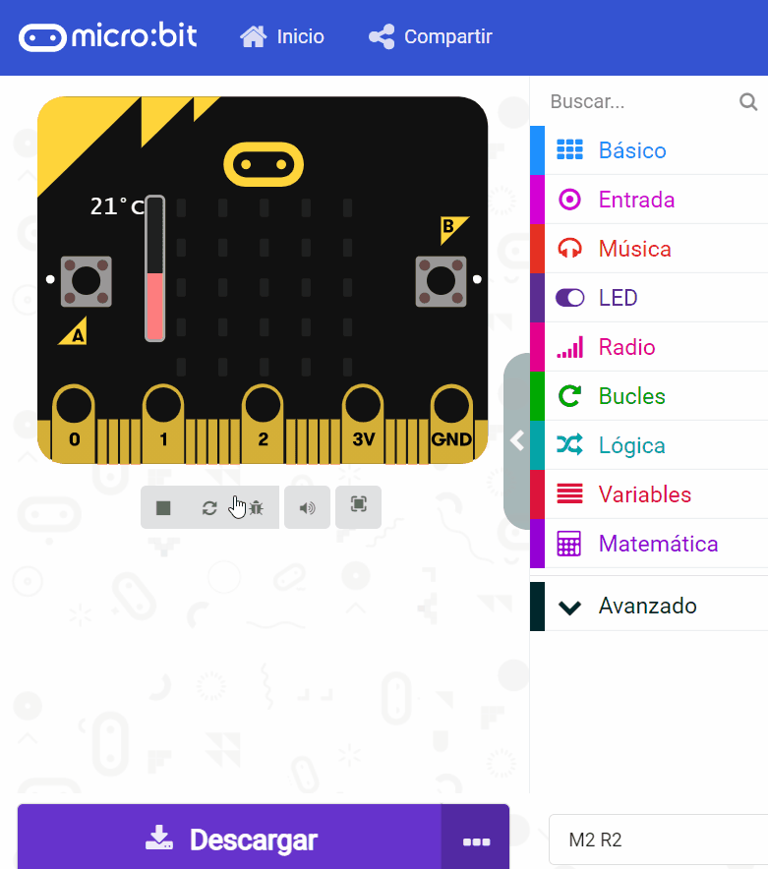
M2 R2. Fem un termòmetre
Programa el botó A perquè mostri la temperatura.
Programa el botó B perquè mostri la temperatura màxima registrada.
Programa l’alarma de temperatura.
Observem que al simulador s’hi pot veure el programa sense necessitat de descarregar-lo a la placa.
Comprova el funcionament del programa fent servir el simulador.
Sabies que...?
Explora i investiga
Estructura del programa
Blocs necessaris
Programa
Comprova-ho
Millores i ampliacions
https://makecode.microbit.org/

Slide 21
M2 R2. Fem un termòmetre
I si millorem i ampliem el nostre programa?
Proposta 1. Crear un termòmetre que mostri la temperatura actual i que emmagatzemi les màximes i les mínimes. En prémer el botó A, podrem veure la màxima històrica, i, en prémer el botó B, la mínima. Deixa-ho tot un dia (o més) i comprova el seu funcionament.
Proposta 2. Acompanya la indicació de la temperatura actual amb un gràfic que canviï en funció d’aquesta, i que es visualitzin alternativament.
Proposta 3. Prepara un suport adequat per facilitar-ne la
visualització i pulsació dels botons.
Millores i ampliacions
Sabies que...?
Explora i investiga
Estructura del programa
Blocs necessaris
Programa
Comprova-ho
Millores i ampliacions

Slide 22
Compartim el projecte?
Al MakeCode seleccionem “compartir”.
Posem un nom al projecte i premem “publicar proyecto”. Se’ns crearà l’enllaç que podrem copiar i compartir.

Slide 23
M2 R3.
DETECTA LA LLUM

Slide 24
M2 R3. Detecta la llum
Sabies que…?
Per tal d’evitar riscos a la muntanya, és important saber quan ens quedarem sense llum solar per preveure el retorn abans que es faci fosc.
És important tenir en compte que segons l’època de l’any disposarem de més o menys hores llum.
Podem tenir en compte una sèrie de recomanacions, com per exemple:
Quan el dia té menys hores de sol, programar caminades més curtes i deixar suficient temps de marge per evitar que se'ns faci fosc.
Portar elements reflectants i/o d’il·luminació (frontals, llanternes, etc). ..)
Sabies que...?
Explora i investiga
Estructura del programa
Blocs necessaris
Programa
Comprova-ho
Millores i ampliacions
Icones flaticon.es

Slide 25
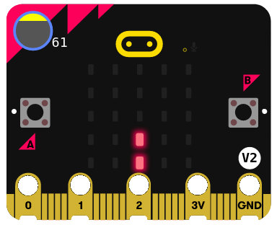
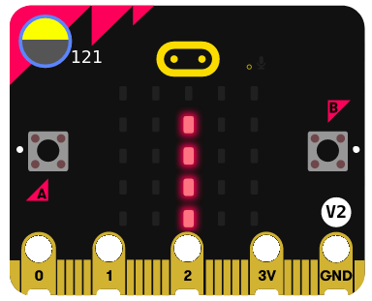
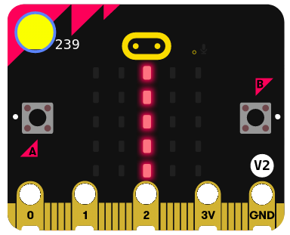
M2 R3. Detecta la llum
El repte
Podries programar una alarma que detecti quan s’està començant a fer fosc?
Fes que la micro:bit emeti un so d’avís i mostri una icona d’alerta quan detecti poca llum.
Fes que la placa micro:bit encengui uns determinats LEDs de la pantalla en funció del nivell de llum que capti.
Podem fer que s’il·luminin els LEDs segons el nivell de llum que capta la micro:bit fins a un valor de 255, que és el seu nivell d’il·luminació màxim.
Sabies que...?
Explora i investiga
Estructura del programa
Blocs necessaris
Programa
Comprova-ho!
Millores i ampliacions

Slide 26
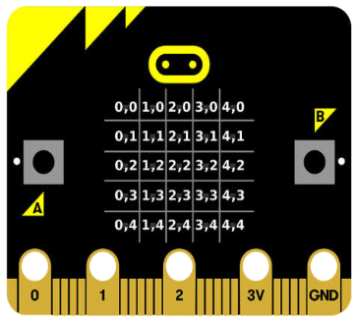
M2 R3. Detecta la llum
La pantalla de la micro:bit consisteix en una matriu de 5x5 LEDs.
Els LEDs són dispositius semiconductors anomenats díodes, que tenen la capacitat de produir llum en aplicar un corrent elèctric a través d'ells, i també són capaços de mesurar la llum del seu voltant.
Per encendre els LEDs de la pantalla, només ens hem de fixar en quines són les seves coordenades X, Y.
Tria els valors de lluminositat ascendents de 0 a 255 i estableix els punts de la matriu de LEDs que vols encendre.
Coordenades micro:bit.
Sabies que...?
Explora i investiga
Estructura del programa
Blocs necessaris
Programa
Comprova-ho!
Millores i ampliacions

Slide 27
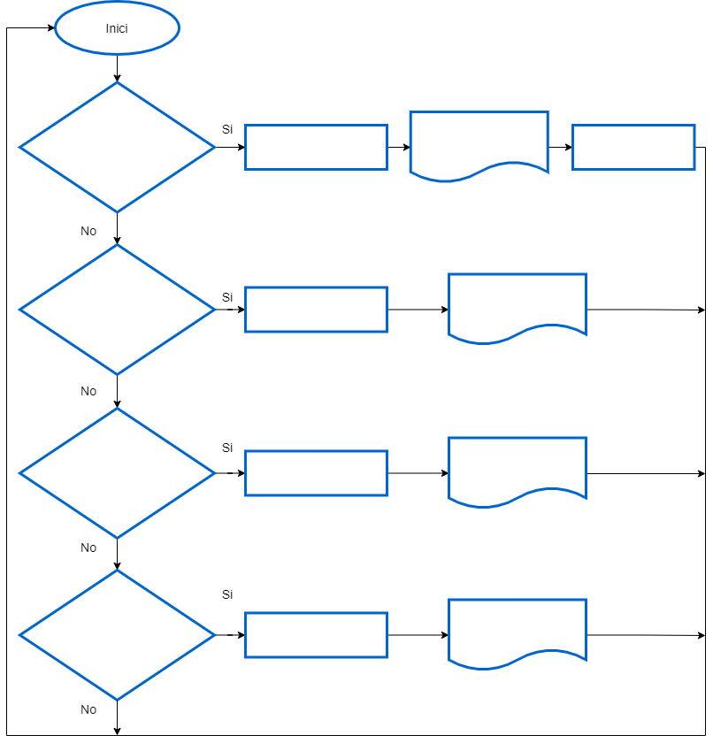
M2 R3. Detecta la llum

Slide 28
M2 R3. Detecta la llum
Blocs necessaris
Lectura del sensor de lluminositat, que pot oscil·lar entre 0 (foscor) i 255 (nivell d'il·luminació màxim).
Operadors de comparació.
Sabies que...?
Explora i investiga
Estructura del programa
Blocs necessaris
Programa
Comprova-ho
Millores i ampliacions
https://makecode.microbit.org/

Slide 29
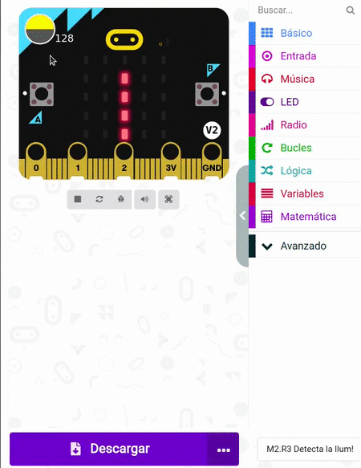
M2 R3. Detecta la llum
Programa
Observem que al simulador s’hi pot veure el programa sense necessitat de descarregar-lo a la placa.
Quan el valor de llum ambiental és inferior a 30 (o el que hagis decidit establir), es mostra una icona d'alerta i se sent un so d'alerta?
Heu aconseguit mostrar al centre de la pantalla de la micro:bit una barra vertical de LEDs encesos en funció del nivell de llum que capta?
Sabies que...?
Explora i investiga
Estructura del programa
Blocs necessaris
Programa
Comprova-ho
Millores i ampliacions
https://makecode.microbit.org/

Slide 30
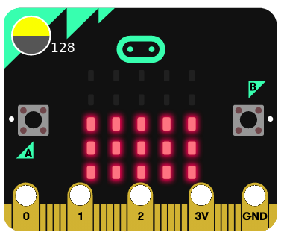
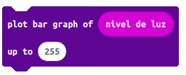
M2 R3. Detecta la llum
Millores i ampliacions
Proposta 1. Fes que, en prémer el botó A, es mostri a la pantalla un gràfic de barres en funció del nivell de llum que capti la micro:bit. Et proposem fer servir el bloc Plot bar graph:
Aquest bloc permet encendre una barra vertical de LEDs segons el paràmetre de la primera casella en funció del valor màxim que s’estableixi en la segona casella.
Sabies que...?
Explora i investiga
Estructura del programa
Blocs necessaris
Programa
Comprova-ho
Millores i ampliacions
https://makecode.microbit.org/

Slide 31
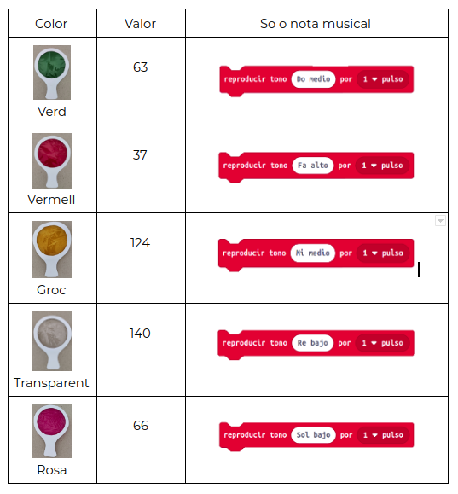
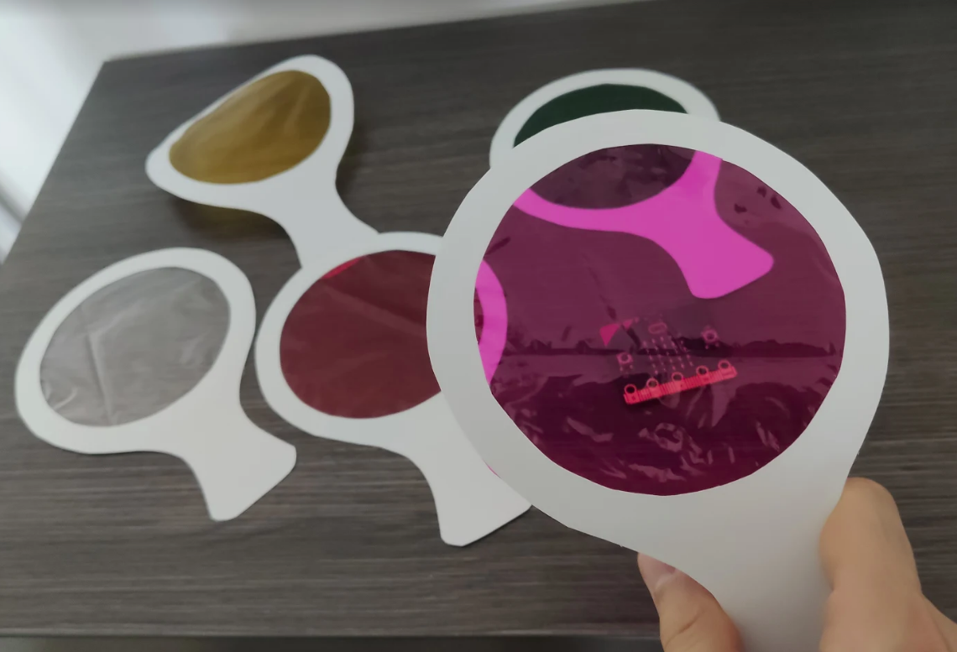
M2 R3. Detecta la llum
Millores i ampliacions
Proposta 2. Fem un instrument amb llums de colors
(Aquesta proposta es contempla com un repte opcional per ampliar les possibilitats d’ús del sensor de llum)
Crea amb paper de cel·lofana filtres de diferents colors.
Col·loca’ls a sobre de la placa micro:bit i enfoca-li la llum d’una llanterna.
Anota en una taula els valors de llum que llegeix el sensor.
Fes que s’emetin diferents sons en funció de la llum.
Sabies que...?
Explora i investiga
Estructura del programa
Blocs necessaris
Programa
Comprova-ho
Millores i ampliacions
https://makecode.microbit.org/

Slide 32
M2 R3. Detecta la llum
Fem-ho!
Transferim el programa a la placa.
Si ho fem des de l’ordinador:
Cal que la placa estigui connectada a l’ordinador mitjançant un cable micro USB.
Si utilitzem una tauleta digital:
Utilitzarem la connexió Bluetooth per
transferir els programes a la placa.
Sabies que...?
Explora i investiga
Estructura del programa
Blocs necessaris
Programa
Comprova-ho
Millores i ampliacions

Slide 33
Compartim el projecte?
Al MakeCode seleccionem “compartir”.
Posem un nom al projecte i premem “publicar proyecto”. Se’ns crearà l’enllaç que podrem copiar i compartir.

Slide 34
M2 R4.
MESUREM LA HUMITAT DELS BOSCOS

Slide 35
M2 R4. Mesurem la humitat dels boscos
Sabies que…?
El manteniment de la massa forestal és molt més important del que ens podem arribar a imaginar:
Purifica l’aire que respirem.
Filtra les partícules de pols i amorteix el soroll.
Regula i purifica l’aigua.
Reté l’aigua de la pluja i l’allibera a poc a poc, i així frena el risc d’inundacions.
És font de diversitat biològica.
La destrucció dels boscos comporta l’alteració dels patrons de pluja, inundacions i l’acceleració de l’erosió del sòl.
Tenir una alimentació saludable contribueix a
En períodes de sequera, s’incrementa el risc d’incendi forestal. Per això, és important tenir en compte algunes precaucions:
No llençar burilles enceses ni llumins.
Si s’utilitza vehicle particular per anar al medi natural, s’ha d’aparcar bé, sense envair camins i pistes.
No utilitzar barbacoes que no estiguin autoritzades.
No deixar mai escombraries ni deixalles al bosc. Utilitzar els serveis de recollida i els contenidors adients.
Sabies que...?
Explora i investiga
Estructura del programa
Blocs necessaris
Programa
Comprova-ho
Millores i ampliacions

Slide 36
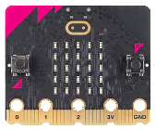
M2 R4. Mesurem la humitat dels boscos
Els pins de la micro:bit
25 connexions externes que s’anomenen pins.
Es poden crear circuits i connectar elements externs
Els pins 0, 1 i 2 es poden fer servir com a entrades i sortides analògiques o digitals (aquest concepte s’explicarà més endavant).
Els pins 3V i GND s'utilitzen per a l'alimentació elèctrica de la placa.
El pin “GND” permet completar un circuit: si connectem qualsevol component en un dels pins (0,1, 2, 3V) i al GND, estem creant un circuit elèctric tancat.
Les preses de 3V i la GND no es poden connectar mai juntes.
3V
Pin 0
Pin 1
Pin 2
GND

Slide 37
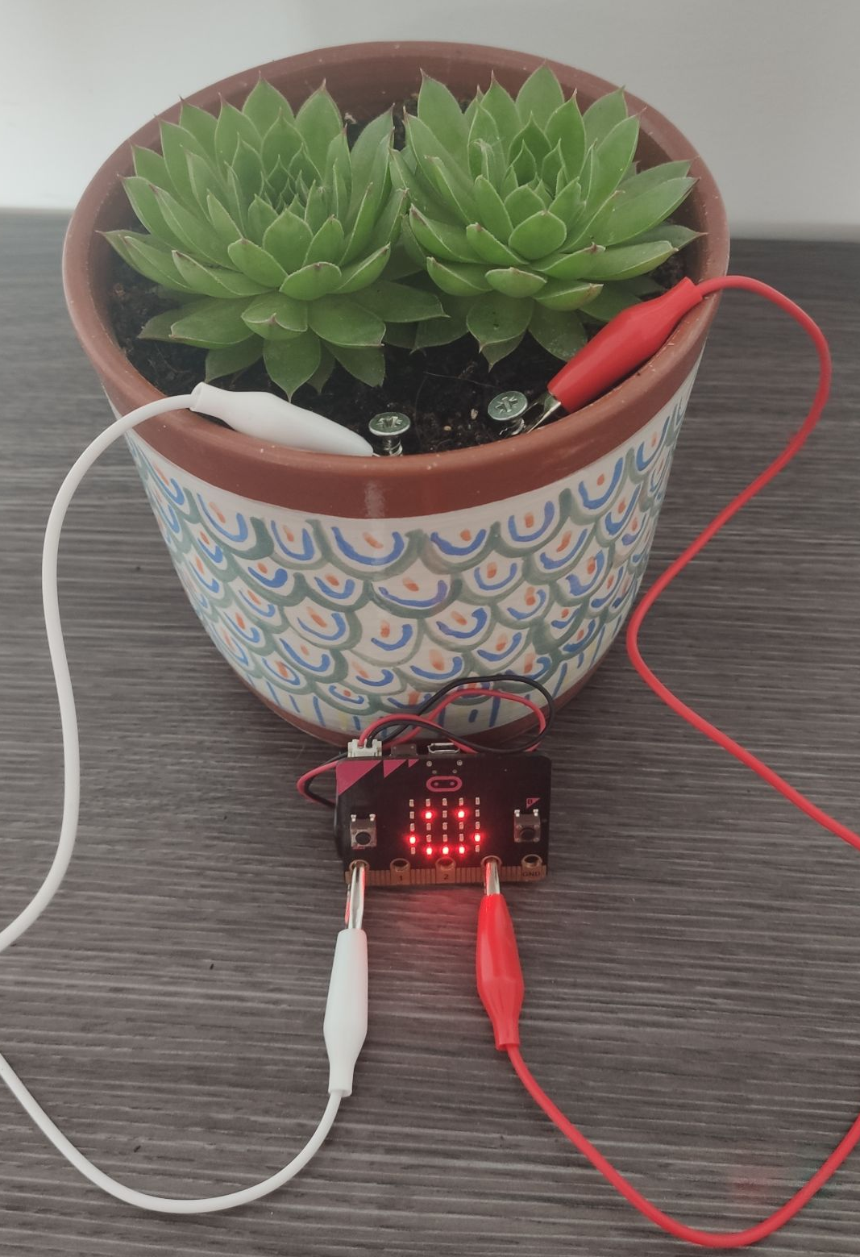
M2 R4. Mesurem la humitat dels boscos
El repte
La humitat de la terra indica la quantitat d’aigua que conté, i és un dels paràmetres que s’ha de controlar per determinar el risc d’incendi d’una zona forestal.
Una forma senzilla de poder mesurar la humitat és mesurar la conductivitat de la terra.
El sòl té una certa resistència elèctrica que depèn de la quantitat d’aigua i nutrients.
Com més aigua hi hagi combinada amb els nutrients, la terra oposarà menys resistència elèctrica i serà més conductora.
Podem convertir la nostra micro:bit en un circuit elèctric i mesurar la humitat fent servir un test o un recipient amb terra.
Clava dos claus galvanitzats.
Connecta un cable de cocodril amb un clau amb el pin P0.
Connecta, amb un altre cable de cocodril, l’altre clau amb el pin de 3V.
Col·loca el portapiles a la placa micro:bit.
Sabies que...?
Explora i investiga
Estructura del programa
Blocs necessaris
Programa
Comprova-ho
Millores i ampliacions

Slide 38
M2 R4. Mesurem la humitat dels boscos
El repte
Abans de començar, caldrà verificar els valors que dona cada placa en mesurar la conductivitat del terra:
El màxim valor de conductivitat correspon a 1023.
Mesura el valor que llegeix la teva placa quan no hi ha conductivitat i anota’l: aquest serà el valor mínim.
Per observar-ho, fes que es mostri el valor numèric de la humitat a la pantalla de la placa.
Sabies que...?
Explora i investiga
Estructura del programa
Blocs necessaris
Programa
Comprova-ho
Millores i ampliacions

Slide 39
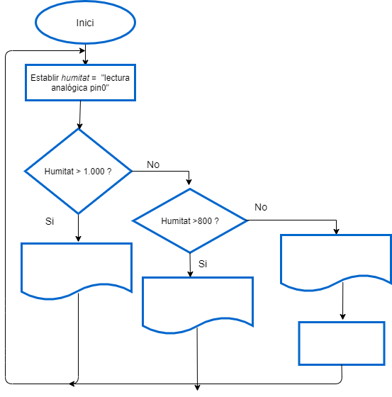
M2 R4. Mesurem la humitat dels boscos
Estructura del programa
Fes que la micro:bit comprovi el nivell d’humitat donant diferents tipus d’avisos amb els valors que hagi detectat la teva placa. Per exemple::
Valors superiors a 1.000: humitat alta.
Valors superiors a 800: valors correctes d’humitat.
Valors inferiors a 800: humitat baixa.
Programa el botó B perquè es mostri el valor numèric de la humitat.
Programa el botó A perquè es mostri un gràfic de barres amb el valor de la humitat.
Sabies que...?
Explora i investiga
Estructura del programa
Blocs necessaris
Programa
Comprova-ho
Millores i ampliacions
https://makecode.microbit.org/

Slide 40
M2 R4. Mesurem la humitat dels boscos
Llegeix els pins analògics d'entrada de la placa micro:bit. Els pins que poden ser utilitzats són el P0, P1, P2, P3, P4 i P10.
Els valors que es llegeixen estan compresos entre 0 i 1023.
Programa
Encén una barra vertical de LEDs en funció del valor que conté la primera casella i un valor màxim.
Assigna un valor a la variable.
Sabies que...?
Explora i investiga
Estructura del programa
Blocs necessaris
Programa
Comprova-ho
Millores i ampliacions
https://makecode.microbit.org/

Slide 41
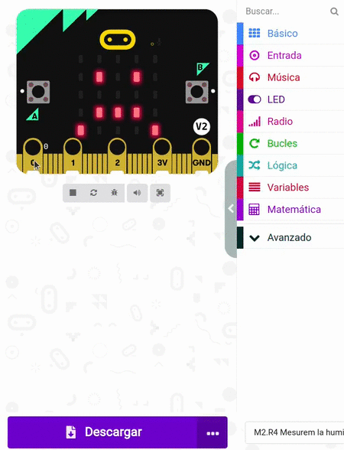
M2 R4. Mesurem la humitat dels boscos
Observem que al simulador s’hi pot veure el programa sense necessitat de descarregar-lo a la placa.
Fixeu-vos que si anem canviant el valor del pin 0, clicant-hi a sobre amb el ratolí, van apareixent les diferents icones: de sorpresa, d’alegria i la icona i el so d’alerta quan el valor està per sota de 800.
Què succeeix quan es cliquen els botons de la placa? Se us mostra el valor de la humitat de la terra en format gràfic de barres i de forma numèrica?
Programa
Sabies que...?
Explora i investiga
Estructura del programa
Blocs necessaris
Programa
Comprova-ho
Millores i ampliacions
https://makecode.microbit.org/

Slide 42
M2 R4. Mesurem la humitat dels boscos
Comprova-ho
Transferim el programa a la placa.
Si ho fem des de l’ordinador:
Cal que la placa estigui connectada a l’ordinador mitjançant un cable micro USB.
Si utilitzem una tauleta digital:
Utilitzarem la connexió Bluetooth per
transferir els programes a la placa.
Sabies que...?
Explora i investiga
Estructura del programa
Blocs necessaris
Programa
Comprova-ho
Millores i ampliacions

Slide 43
M2 R4. Mesurem la humitat dels boscos
Millores i ampliacions
Proposta 1. Estalvia energia de la bateria de la placa. Ajusta la brillantor de la pantalla de LEDs a un valor més baix.
Proposta 2. Quan la terra del test estigui molt seca, sonarà un so d’alerta.
Podries fer que aquest so d’alarma soni en un interval de 20 segons?
Et recomanem que facis servir una variable per determinar el temps d’espera.
Sabies que...?
El repte
Estructura del programa
Blocs necessaris
Programa
Fem-ho!
Millores i ampliacions
https://makecode.microbit.org/

Slide 44
Compartim el projecte?
Al MakeCode seleccionem “compartir”.
Posem un nom al projecte i premem “publicar proyecto”. Se’ns crearà l’enllaç que podrem copiar i compartir.

Slide 45
M2 R5.
NO PERDIS EL NORD

Slide 46
M2 R5. No perdis el nord!
Sabies que…?
Els imants són materials amb propietats magnètiques; exerceixen forces d’atracció o repulsió sobre d’altres materials.
El camp magnètic és l’espai que envolta un imant i en el qual aquest pot atraure alguns metalls. Els pols són els dos extrems de l’imant: pol positiu i pol negatiu.
La Terra es comporta com un gran imant perquè el seu nucli està format per una gran massa metàl·lica. Per tant, de la mateixa manera que qualsevol imant, té un pol nord i un pol sud. Aquest fet fa que la Terra tingui un camp magnètic, anomenat camp magnètic terrestre.
Aquest fenomen és amb el qual es fonamenta el funcionament de les brúixoles, instruments de mesura que detecten el camp magnètic de la Terra. El seu funcionament és molt senzill: una agulla imantada que sempre assenyala el nord magnètic.
Sabies que...?
El repte
Estructura del programa
Blocs necessaris
Programa
Fem-ho!
Millores i ampliacions
Icones flaticon.es
https://makecode.microbit.org/

Slide 47
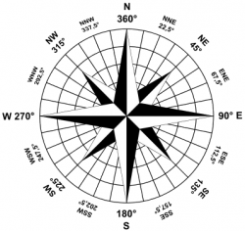
M2 R5. No perdis el nord!
Explora i investiga
Per planificar una excursió, podem fer servir un mapa topogràfic de la zona, ja que ens permetrà situar-nos i poder preparar l’itinerari. L’haurem de dur sempre a sobre per si tenim dubtes o ens perdem.
Les brúixoles es fan servir per orientar-se; ens ajuden a mantenir el rumb en tot moment i fan possible resseguir sobre el terreny el camí que ens hem fixat.
Per orientació s’entén la determinació de la posició d’una persona o un objecte respecte a uns elements de referència. Per orientar-nos, fem servir els punts cardinals.
La rosa dels vents és la representació dels punts cardinals sobre una circumferència i la seva desviació respecte al nord, en graus: nord (N), sud (S), est (E) i oest (O).
Sabies que...?
Explora i investiga
Estructura del programa
Blocs necessaris
Programa
Comprova-ho
Millores i ampliacions

Slide 48
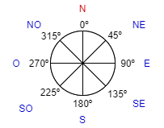
M2 R5. No perdis el Nord!
Explora i investiga
Com s’utilitza una brúixola?
L’esfera de la brúixola és un cercle dividit en graus, numerats de O a 360.
El nord correspon al 0.
L’est es localitza a 90º del nord.
El sud es localitza a 180º del nord.
L’oest es localitza a 270º del nord.
Per utilitzar la brúixola, hem de fer coincidir l’agulla amb els 0º per tenir la referència correcta de les diferents direccions.
Quins són els graus de desviació de cada punt cardinal respecte al nord magnètic?
Punts cardinals i els seus graus de desviació
respecte del Nord
Sabies que...?
Explora i investiga
Estructura del programa
Blocs necessaris
Programa
Comprova-ho
Millores i ampliacions

Slide 49
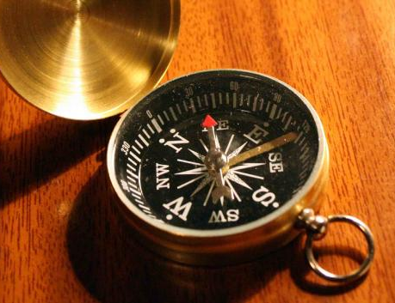
M2 R5. No perdis el Nord!
Explora i investiga
Series capaç de convertir la micro:bit en una brúixola digital? Fes un programa que mostri el diferents punts cardinals en funció de l’orientació de la placa.
El magnetòmetre és el sensor de la placa micro:bit que indica la desviació de la placa respecte al nord magnètic. Aquest valor s’expressa en graus, de 0º a 360º.
Perquè la brúixola sigui mínimament precisa, cal calibrar-la prèviament. Per fer-ho, utilitzarem el bloc calibrar brújula.
En aquest enllaç pots trobar un vídeo del procés de calibració.
Font: commons.wikimedia.org
Sabies que...?
Explora i investiga
Estructura del programa
Blocs necessaris
Programa
Comprova-ho
Millores i ampliacions

Slide 50
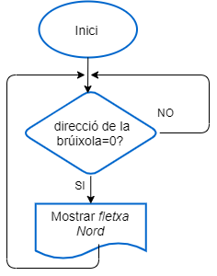
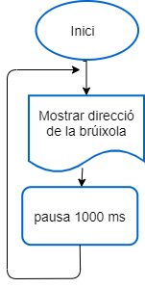
M2 R5. No perdis el Nord!
Estructura del programa
Programa inicial: mostra la direcció de la placa en graus de desviació respecte del nord.
Mostra una fletxa que apunti el nord quan la placa està orientada a 0º:
Sabies que...?
Explora i investiga
Estructura del programa
Blocs necessaris
Programa
Comprova-ho
Millores i ampliacions

Slide 51
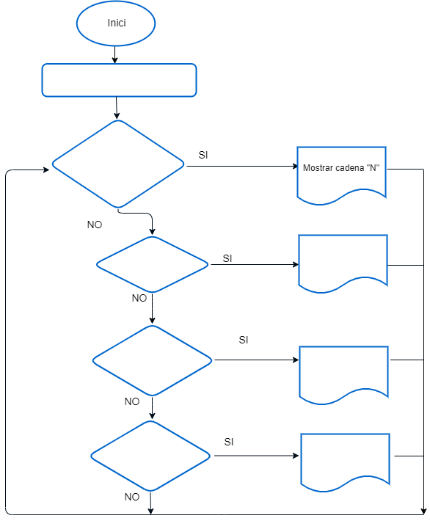
M2 R5. No perdis el Nord!
Estructura del programa
Anem més enllà! Fes una rosa dels vents amb la micro:bit.
Mostra a la pantalla el punt cardinal cap a on està orientant-se la placa en cada moment.
Quina estructura de programació hauràs de fer servir?

Slide 52
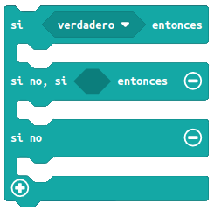
M2 R5. No perdis el Nord!
Blocs necessaris
Posa en marxa el programa de calibració del magnetòmetre.
Conté el valor en graus de la desviació respecte al nord de la placa micro:bit.
Aquest valor és un número entre 0 i 359.
Estructura condicional que executa un codi o un altre en funció de si la condició és vertadera o falsa.
El programa s’executa si la condició és certa.
https://makecode.microbit.org/

Slide 53
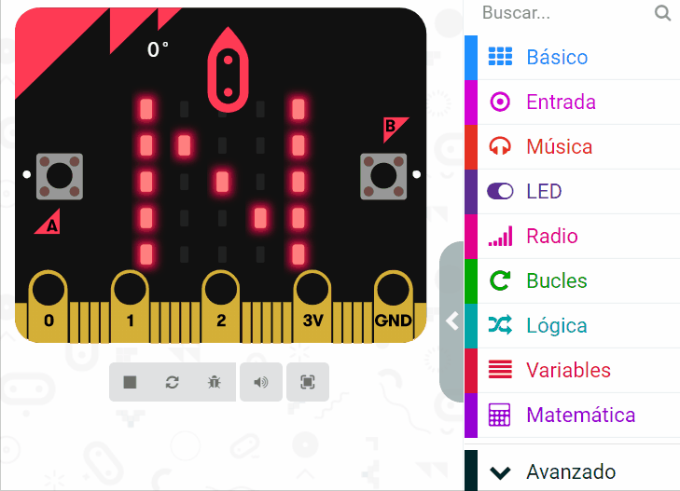
M2 R5. No perdis el Nord!
Programa
Comença per programar que la placa mostri una fletxa apuntant el nord quan la desviació detectada pel magnetòmetre sigui igual a 0º.
Continua programant la resta de punts cardinals, i fent que la pantalla indiqui la direcció en què estem anant (N, S, E, O).
Fixa’t en la rosa dels vents per poder determinar quines són les desviacions corresponents a cada punt cardinal.
Sabies que...?
Explora i investiga
Estructura del programa
Blocs necessaris
Programa
Comprova-ho
Millores i ampliacions
https://makecode.microbit.org/

Slide 54
M2 R5. No perdis el Nord!
Comprova-ho
Transferim el programa a la placa.
Si ho fem des de l’ordinador:
Cal que la placa estigui connectada a l’ordinador mitjançant un cable micro USB.
Si utilitzem una tauleta digital:
Utilitzarem la connexió Bluetooth per
transferir els programes a la placa.
Sabies que...?
Explora i investiga
Estructura del programa
Blocs necessaris
Programa
Comprova-ho
Millores i ampliacions

Slide 55
M2 R5. No perdis el Nord!
Et proposem fer un joc d’orientació com a repte final:
Fes un joc d’orientació amb el comptador de passos i la brúixola.
Pots programar un itinerari que compti els passos i dirigeixi el jugador fins a un indret mitjançant els punts cardinals. Per fer-ho, podeu fer servir l’aula o el pati.
Per grups, programeu l’itinerari i proveu-lo. Anoteu en un paper les instruccions i passeu-les a un altre grup i… Que comenci el joc!
Recomanacions:
Per a una millor orientació, representa més punts cardinals en la teva brúixola: NE, SE, NO i SO.
Comenceu per un circuit senzill i compliqueu-lo progressivament.
Per programar el comptador de passos, pots consultar com ho vas fer al repte M2.R1 i el botó B per esborrar el resultat.

Slide 56
Compartim el projecte?
Al MakeCode seleccionem “compartir”.
Posem un nom al projecte i premem “publicar proyecto”. Se’ns crearà l’enllaç que podrem copiar i compartir.

Slide 57
M2 R6. COMPTE QUE FA PUJADA!

Slide 58
M2 R6. Compte que fa pujada!
Sabies que…?
Quan preparem una sortida a la muntanya en bicicleta, hem de tenir en compte certs aspectes com:
La forma física dels participants.
El temps i el clima.
La planificació de la ruta.
La bicicleta i els elements de seguretat.
Sabies que...?
El repte
Estructura del programa
Blocs necessaris
Programa
Fem-ho!
Millores i ampliacions
Icones flaticon.es
https://makecode.microbit.org/

Slide 59
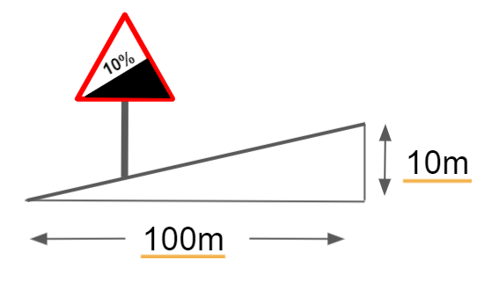
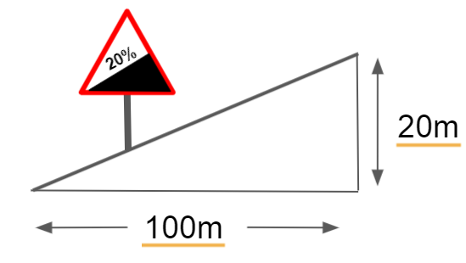
M2 R6. Compte que fa pujada!
Explora i investiga
Un dels aspectes més importants a l’hora de planificar una ruta és conèixer el desnivell que té (positiu o negatiu).
La dificultat del recorregut ve marcada principalment pel desnivell acumulat i no tant per la distància.
Quan es vol mesurar el desnivell d’una pujada, aquest es mesura en percentatge.
Per calcular-lo, es té en compte la distància recorreguda en pla en proporció a l’alçada.
Exemple d’un desnivell del 10%
Exemple d’un desnivell del 20%
Sabies que...?
Explora i investiga
Estructura del programa
Blocs necessaris
Programa
Comprova-ho
Millores i ampliacions

Slide 60
M2 R6. Compte que fa pujada!
Estructura del programa
Repte inicial: utilitzar la micro:bit per calcular el desnivell.
Farem servir l’acceleròmetre de la placa per indicar els graus d’inclinació d’aquesta.
El bloc “rotación” indica els graus d’inclinació de la placa respecte als eixos de referència:
“Timbre”: indica la inclinació amunt i avall de la placa.
“Girar” indica la inclinació en girar la placa cap als costats.
Quin d’aquests dos paràmetres és l’indicat per al nostre repte?
Per mostrar les dades en forma de percentatges, utilitzarem el bloc “map” , funció matemàtica que serveix per convertir un rang de dades en un altre de manera proporcional.
Sabies que...?
Explora i investiga
Estructura del programa
Blocs necessaris
Programa
Comprova-ho
Millores i ampliacions

Slide 61
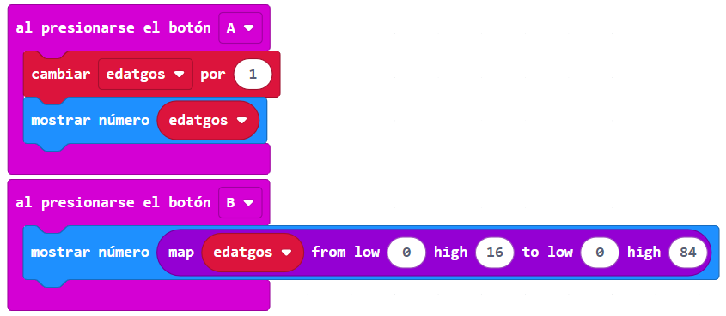
M2 R6. Compte que fa pujada!
Exemple bloc mapar (map)
Si un gos pot viure fins als 16 anys i una persona en viu fins als 84, com podem fer la correspondència dels anys que té el gos en relació amb la dels humans?
Cada cop que es prem el botó A, se suma un any real a l’edat del gos, i, en prémer el botó B, s’indica la correspondència a l’edat dels humans.
https://makecode.microbit.org/

Slide 62
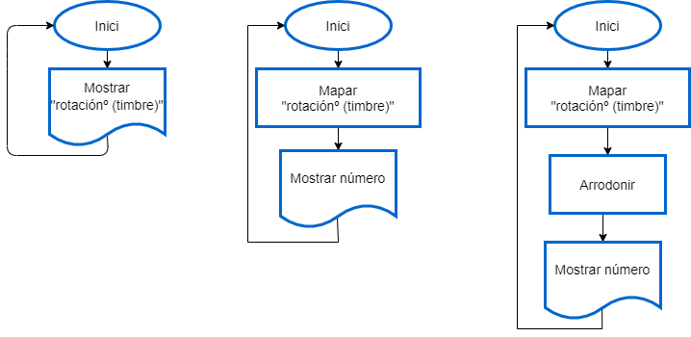
M2 R6. Compte que fa pujada!
Diagrama de flux
Funció inicial (graus):
Funció mapada:
Funció mapada i arrodonida:

Slide 63
M2 R6 Compte que fa pujada!
Blocs necessaris
Indica els graus d’inclinació de la micro:bit fent servir el sensor acceleròmetre. Dona el valor en graus.
Arrodoneix un nombre al valor sencer més proper.
Converteix un valor d’un interval de nombres en un valor equivalent d’un altre interval de nombres.
Sabies que...?
Explora i investiga
Estructura del programa
Blocs necessaris
Programa
Comprova-ho
Millores i ampliacions
https://makecode.microbit.org/

Slide 64
M2 R6 Compte que fa pujada!
Programa
Consells de programació:
A la realitat, és difícil trobar carreteres pedalables amb pendents superiors al 25%.
En el nostre repte farem que la placa mesuri la inclinació màxima de 45º, que correspon al 100% de pendent.
Per tant, farem servir el rang de 0 a 45º d’inclinació de la placa per relacionar-lo amb el 0 i 100% de pendent.
Quins paràmetres haurem de posar en el bloc “map” per mapar els graus d’inclinació de la placa de manera proporcional al percentatge de pendent?
Sabies que...?
Explora i investiga
Estructura del programa
Blocs necessaris
Programa
Comprova-ho
Millores i ampliacions
https://makecode.microbit.org/

Slide 65
M2 R6 Compte que fa pujada!
Comprova-ho
Transferim el programa a la placa.
Si ho fem des de l’ordinador:
Cal que la placa estigui connectada a l’ordinador mitjançant un cable micro USB.
Si utilitzem una tauleta digital:
Utilitzarem la connexió Bluetooth per
transferir els programes a la placa.
Sabies que...?
Explora i investiga
Estructura del programa
Blocs necessaris
Programa
Comprova-ho
Millores i ampliacions

Slide 66
M2 R6. Compte que fa pujada!
Millores i ampliacions:
Proposta 1
Fes que s’emmagatzemin els valors dels desnivells màxims (positiu i negatiu), i fes que es puguin visualitzar quan es premin els botons (al M2R2 ja vau fer un repte molt semblant).
Proposta 2
Pots fer que, en funció del desnivell, en lloc de mostrar-se el valor numèric, es mostri una icona representativa? Es podrien establir, per exemple, 3 graus de desnivell: baix, mitjà i alt.
Ara només queda crear algun suport per incorporar-la a la nostra bicicleta, i a gaudir!

Slide 67
Compartim el projecte?
Al MakeCode seleccionem “compartir”.
Posem un nom al projecte i premem “publicar proyecto”. Se’ns crearà l’enllaç que podrem copiar i compartir.

Slide 68
M2 R7. RELLOTGE ESPORTIU
PROJECTE FINAL
DE MÒDUL

Slide 69
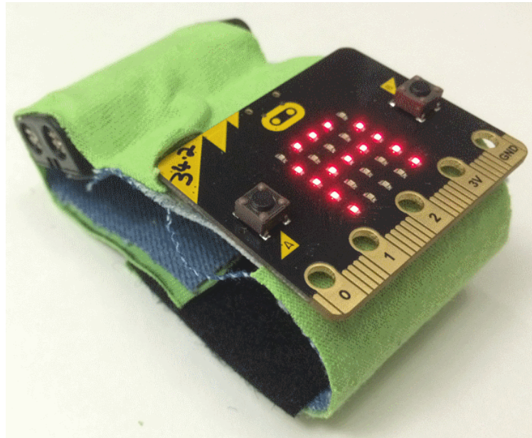
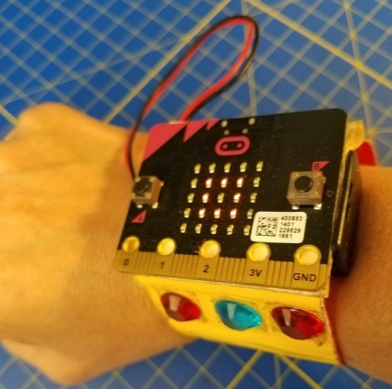
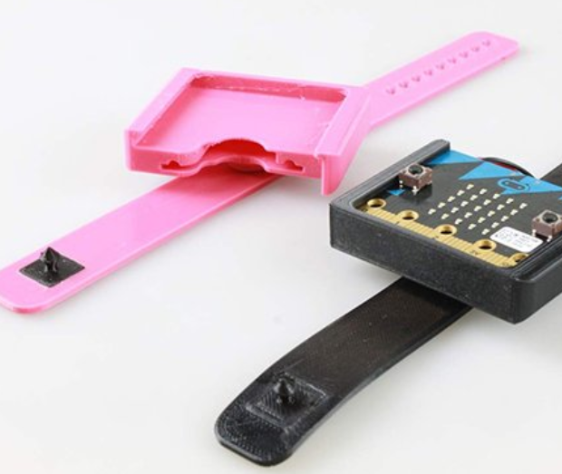
M2 R7. RELLOTGE ESPORTIU
Sabies que…?
Un rellotge intel·ligent (en anglès, smartwatch) és un dispositiu electrònic de polsera que a més d'oferir les funcions bàsiques d'un rellotge digital com marcar l'hora o el cronometratge, també presenta altres característiques més avançades per tal de satisfer les necessitats de l'usuari.
Us proposem un repte final: crear el vostre propi rellotge esportiu!
Feu grups de 3 o 4 i establiu diferents rols.
Repartiu les tasques i definiu diferents rols (programador, dissenyador, creatiu…).
Podeu dissenyar i imprimir en 3D algun suport per adaptar la placa al canell, o crear-lo fent servir diferents materials (tela, cartó, plàstics…).
Imatges de MakeCode.org i blog.tcea.com
Sabies que...?
El repte
Estructura del programa
Blocs necessaris
Programa
Fem-ho!
Millores i ampliacions
Icones flaticon.es
https://makecode.microbit.org/

Slide 70
M2 R7 Rellotge esportiu
Comptem esmorzars saludables!
El repte
En primer lloc, hauràs de decidir quins programes incloure en el teu rellotge.
Investiga quines funcionalitats tenen els rellotges intel·ligents.
Fixa’t també en la seva forma i el seu disseny.
Fes un llistat dels programes realitzats en aquest mòdul i tria els que vols incloure al teu rellotge.
Sabies que...?
Explora i investiga
Estructura del programa
Blocs necessaris
Programa
Comprova-ho
Millores i ampliacions

Slide 71
M2 R7 Rellotge esportiu
Estructura del programa
Per integrar tots els programes, un exemple podria ser:
En prémer el botó A, el rellotge activa el cronòmetre de temps.
En prémer el botó B, el rellotge diu la temperatura que fa.
En sacsejar la placa, s’activa el comptador de passos (podòmetre).
En prémer els dos botons A+B, es mostra el nombre de passos.
A més a més, el rellotge pot incloure les següents alarmes:
Alarma si es fa fosc: mostra la icona d’una lluna si el nivell de llum és inferior a un valor.
Alarma temperatura exterior màxima i mínima.
Alarma quan arribem als 1.000 passos.
Sabies que...?
Explora i investiga
Estructura del programa
Blocs necessaris
Programa
Comprova-ho
Millores i ampliacions

Slide 72
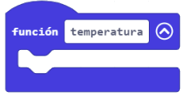
M2 R7 Rellotge esportiu
Estructura del programa: les funcions
Una funció és un fragment de programa que es dissenya amb l’objectiu de ser utilitzat diferents vegades. Al MakeCode trobem la categoria “funciones”.
Per fer servir una funció:
Hem de crear-la i posar-li un nom.
Un cop creada, la podem fer servir dins el nostre programa tants cops com necessitem fent servir el bloc “llamada”.
Bloc per crear la funció temperatura Bloc per cridar a la funció temperatura
La categoria “Funciones” es troba dins de “Avanzado”:
Sabies que...?
Explora i investiga
Estructura del programa
Blocs necessaris
Programa
Comprova-ho
Millores i ampliacions

Slide 73
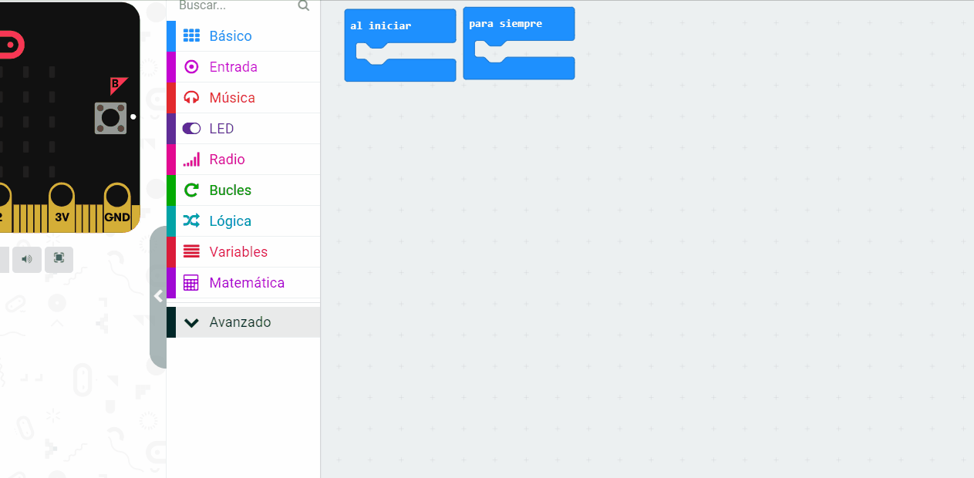
M2 R7 Rellotge esportiu
Estructura del programa: les funcions
Sabies que...?
Explora i investiga
Estructura del programa
Blocs necessaris
Programa
Comprova-ho
Millores i ampliacions

Slide 74
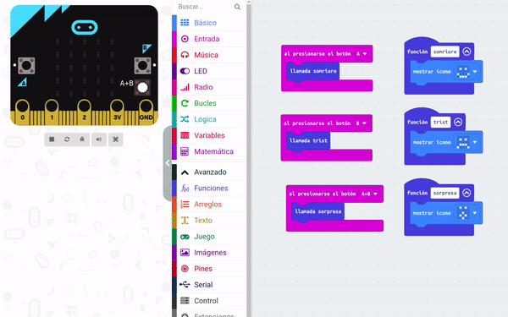
M2 R7 Rellotge esportiu
Estructura del programa: les funcions
En el següent exemple s'han creat tres funcions: la funció somriure, la funció trist i la funció sorpresa.
Sabies que...?
Explora i investiga
Estructura del programa
Blocs necessaris
Programa
Comprova-ho
Millores i ampliacions

Slide 75
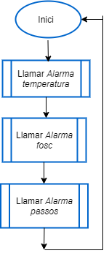
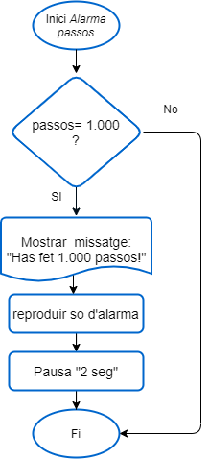
M2 R7 Rellotge esportiu
Diagrama de flux de la funció d’alarma 1.000 passos
Diagrama de flux general
https://makecode.microbit.org/

Slide 76
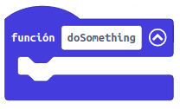
M2 R7 Rellotge esportiu
Blocs necessaris
Bloc de definició d’una funció.
Utilitzat per cridar a una funció des de qualsevol punt del programa.

Slide 77
M2 R7 Rellotge esportiu
Programa
Consells de programació:
Per programar el rellotge esportiu, necessitem agrupar el codi dels diferents programes que s’executaran, en paral·lel, a la placa micro:bit.
Per fer això, hauràs de crear diferents funcions:
Fes una llista amb les accions que haurà de fer el rellotge.
Crea una funció per a cada acció i posa-li el nom.
Fes una crida a la funció: decideix en quin moment s’ha d’executar i fes la crida.
Comprova el seu funcionament.
Sabies que...?
Explora i investiga
Estructura del programa
Blocs necessaris
Programa
Comprova-ho
Millores i ampliacions
https://makecode.microbit.org/

Slide 78
M2 R7 Rellotge esportiu
Comprova-ho
Transferim el programa a la placa.
Si ho fem des de l’ordinador:
Cal que la placa estigui connectada a l’ordinador mitjançant un cable micro USB.
Si utilitzem una tauleta digital:
Utilitzarem la connexió Bluetooth per
transferir els programes a la placa.
Sabies que...?
Explora i investiga
Estructura del programa
Blocs necessaris
Programa
Comprova-ho
Millores i ampliacions

Slide 79
Compartim el projecte?
Al MakeCode seleccionem “compartir”.
Posem un nom al projecte i premem “publicar proyecto”. Se’ns crearà l’enllaç que podrem copiar i compartir.

Slide 80
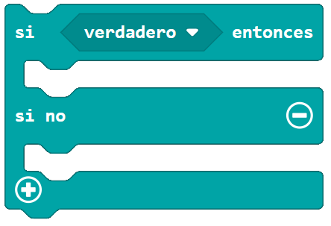
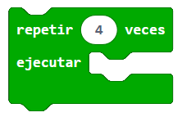
Repassem...

Slide 81
Què hem après?
Hem programat els diferents sensors de la micro:bit:
Acceleròmetre
Sensor de temperatura
Sensor de llum
Magnetòmetre (direcció de la brúixola)
Hem après què són els pins de la micro:bit i com connectar-hi elements externs.
Hem après a programar accions quan s’agita la placa.

Slide 82
Què hem après?
Hem fet servir el bloc de mapar.
Hem fet servir les funcions per agrupar codi.
Hem estudiat estructures condicionals més complexes.
Hem treballat amb variables i hem estudiat com fer-les servir adequadament.

Slide 83
Fonts de dades, icones i imatges
https://microbit.org/get-started/user-guide/overview/
https://makecode.microbit.org/
https://www.freepik.es/Vector de Comida creado por rawpixel.com
https://microbit.org/get-started/user-guide/overview/
Icones > flaticon.es
https://makecode.microbit.org/
http://educacio.gencat.cat/ca/arees-actuacio/families/recursos/recomanacions/descans/

